Slide 1
Воспитатели: Рахманова Ю.С., Вернер Е.С.
"Чудеса из мусора"
2019г

Slide 2
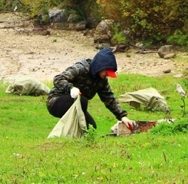
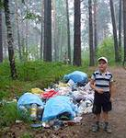
Иногда, невозможно пройти по улице, не удивившись тому, насколько сильно жители не хотят сохранять её красоту. Повсюду валяется мусор, проходя мимо которого, одни не удосуживаются задуматься, откуда он взялся, другие укоризненно глядят на стихийные свалки, но проходят мимо. А ведь каждый из нас понимает, что наш город был бы гораздо красивее без этого мусора. Так как же сделать первый шаг к очищению нашего города?

Slide 3
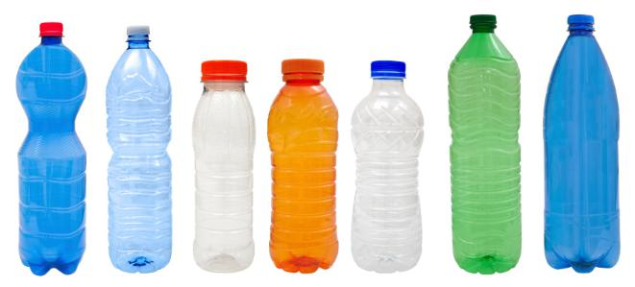
Среди мусора, мы нередко замечаем пластиковые бутылки. В наши дни ежегодно производятся и выбрасываются миллионы бутылок. И с каждым годом отходы из пластиковых бутылок растут, за счёт того что появляется всё большее количество продуктов, которые упаковывают в пластиковые бутылки. Пластиковые бутылки не разлагаются, и могут лежать в земле от 500 до 1000 лет. Если каждый ребенок и взрослый найдет вторичное применение пластиковой бутылке, изготовив из нее полезную поделку, и украсив ею территорию или помещение, то на улицах нашего города станет намного чище и красивее.

Slide 4
Что же можно сделать из пластиковых бутылок???

Slide 6
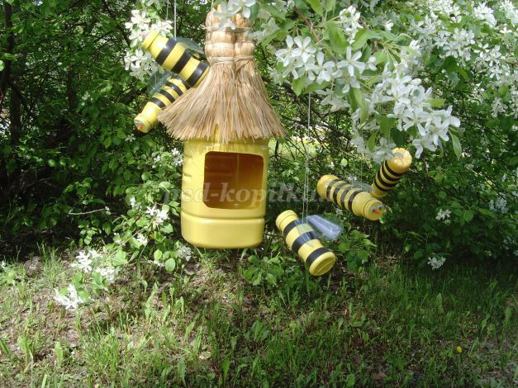

Slide 8
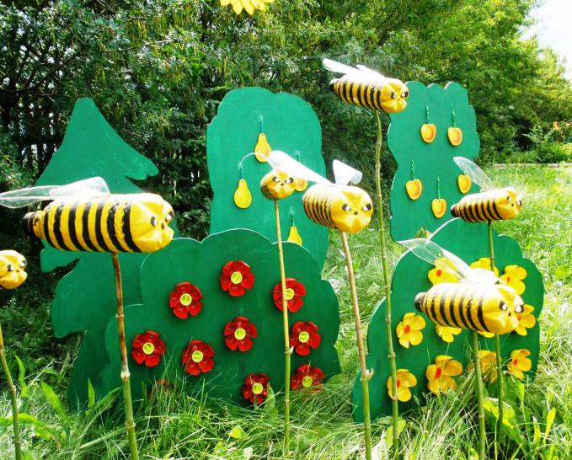

Slide 9
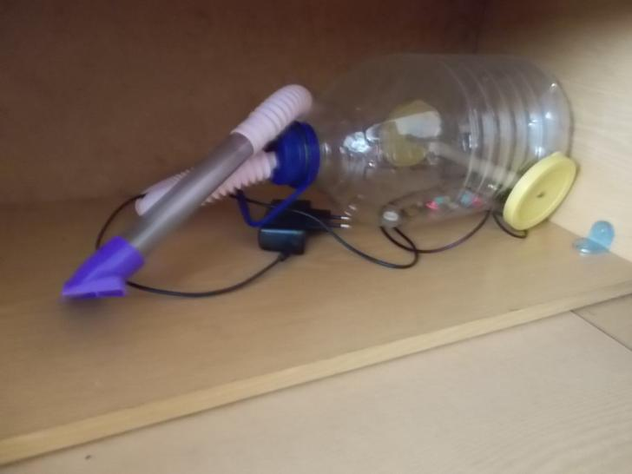

Slide 10
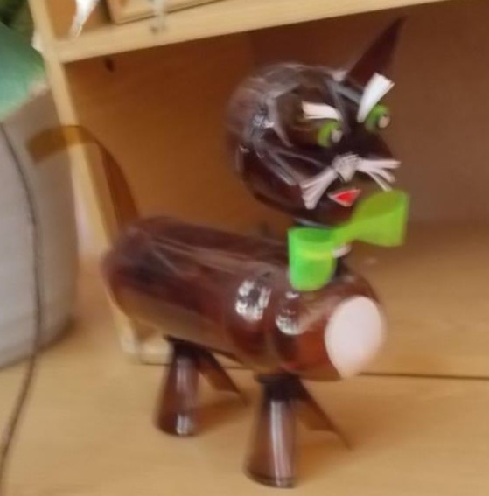

Slide 11
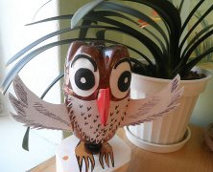

Slide 12
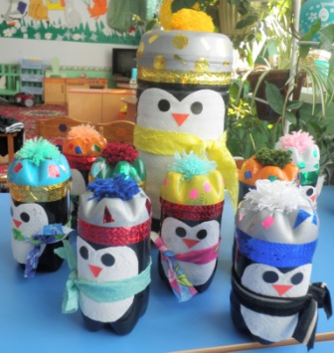

Slide 13
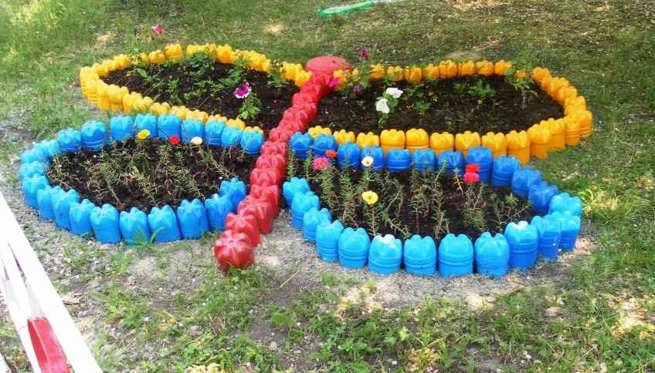

Slide 14
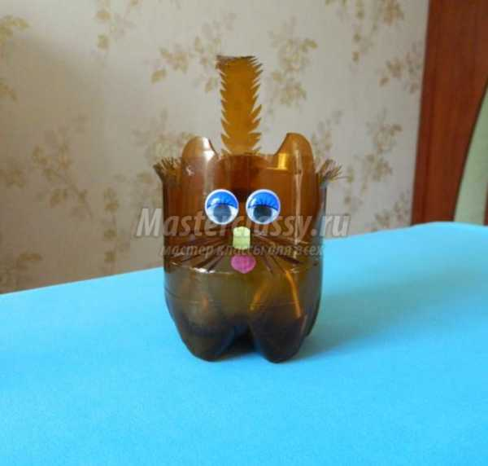

Slide 15
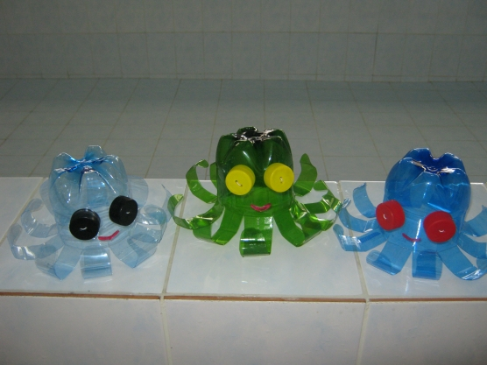

Slide 16
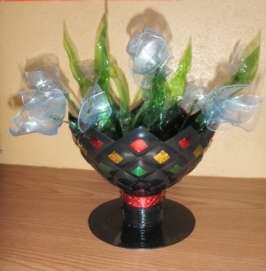

Slide 17
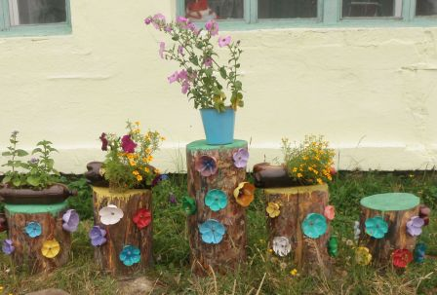

Slide 18
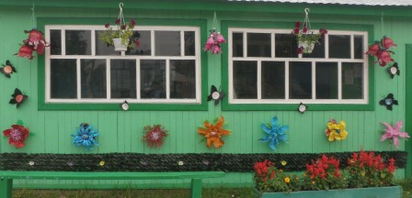

Slide 19
Что удалось сделать нам!!!

Slide 20
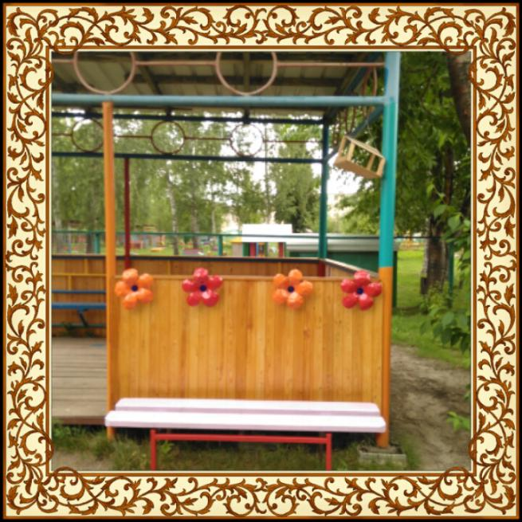

Slide 21
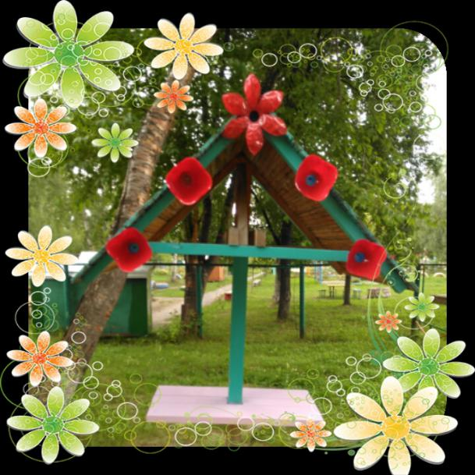

Slide 22
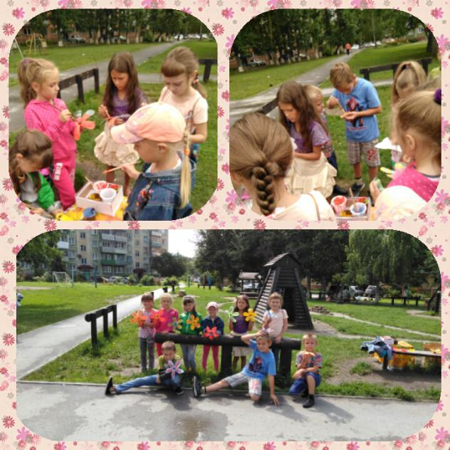

Slide 23
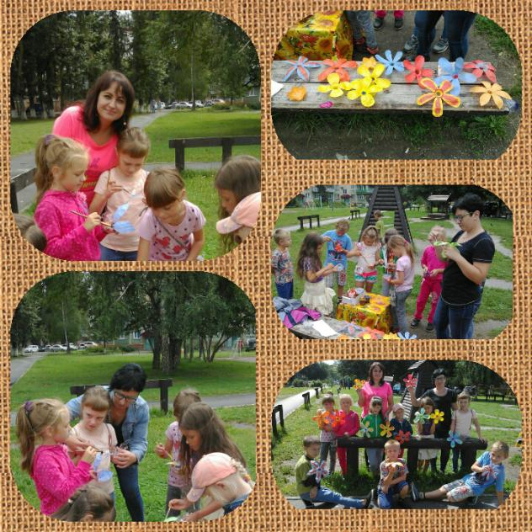

Slide 24
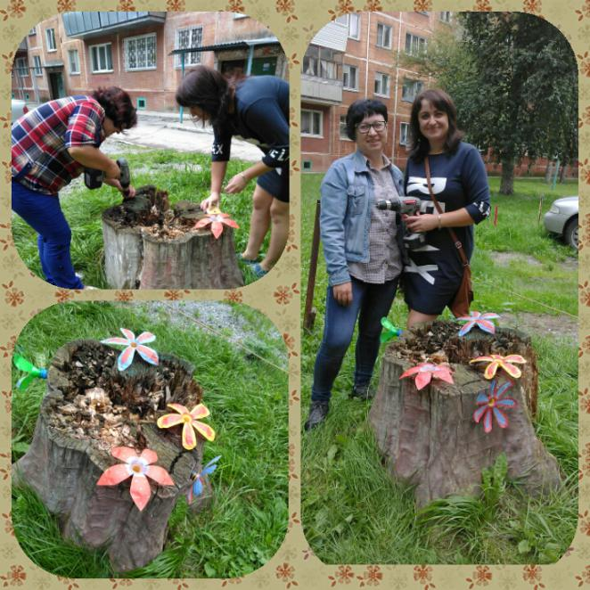

Slide 25
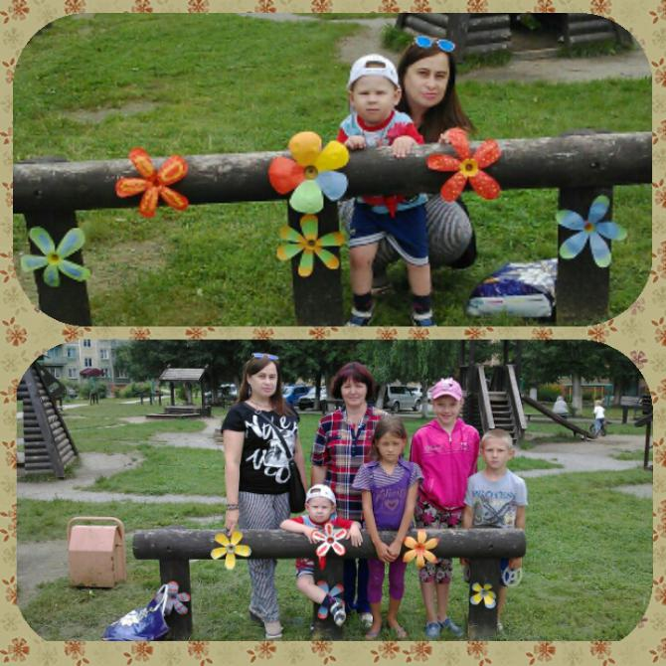

Slide 26
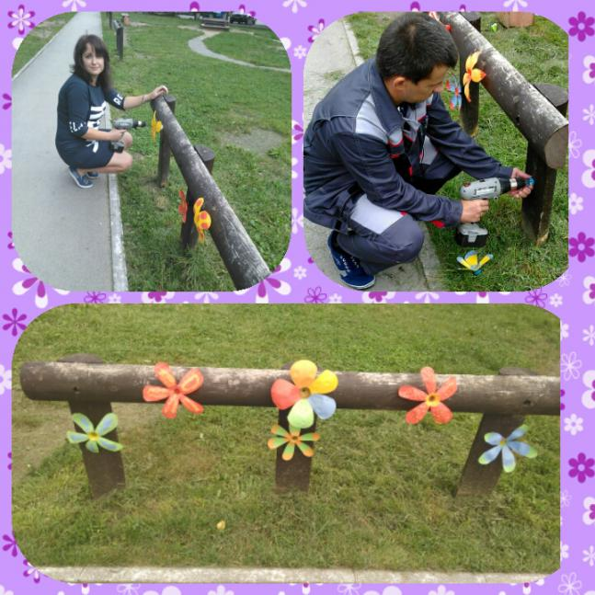

Slide 27
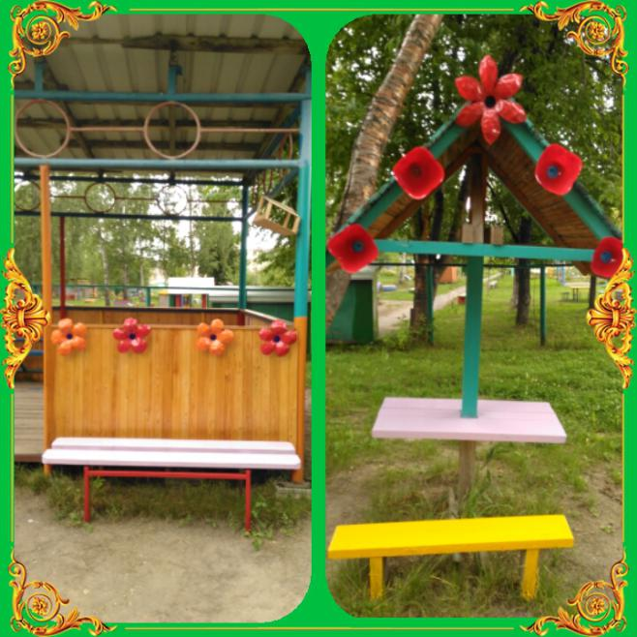

Slide 28
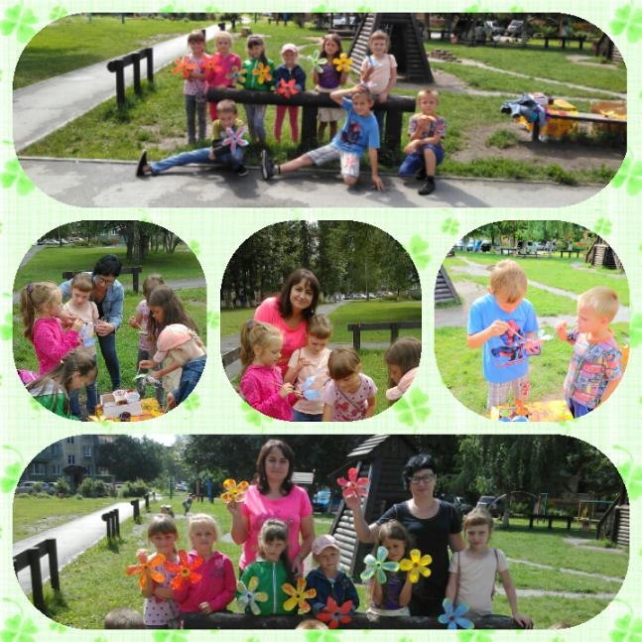

Slide 29
Спасибо
за внимание!

